Slide 1




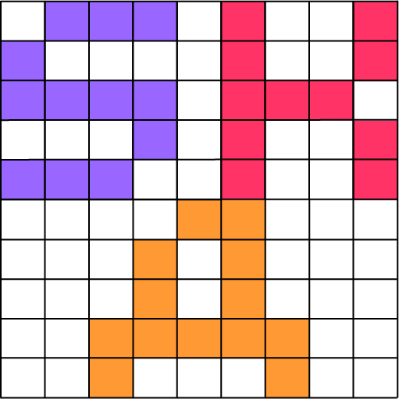



Актуальное расписание для вас у вас
Хачатуров Артем Карэнович
Кудрявцев Антон Юрьевич
Доможиров Антон Александрович
Хлебнов Савелий Вячеславович
Москва,
ГБОУ №1580
Notes:
Здравствуйте, наша система помогает ученикам, учителям, родителям, которые хотят узнать расписание, тем что даёт им удобный доступ к актуальному расписанию всей школы через их устройство.
А для администрации школы, которая хочет оптимизировать свою работу, наша система предоставляет возможность удобного редактирования расписания с быстрой актуализацией для пользователя, возможность удобной рассылки объявлений

Slide 2

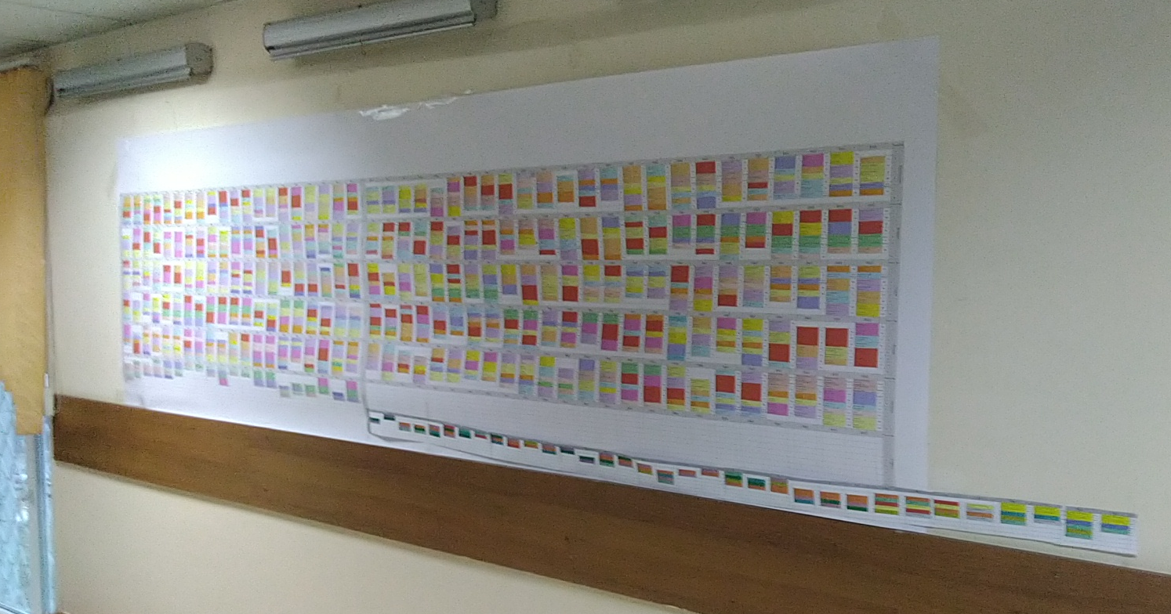
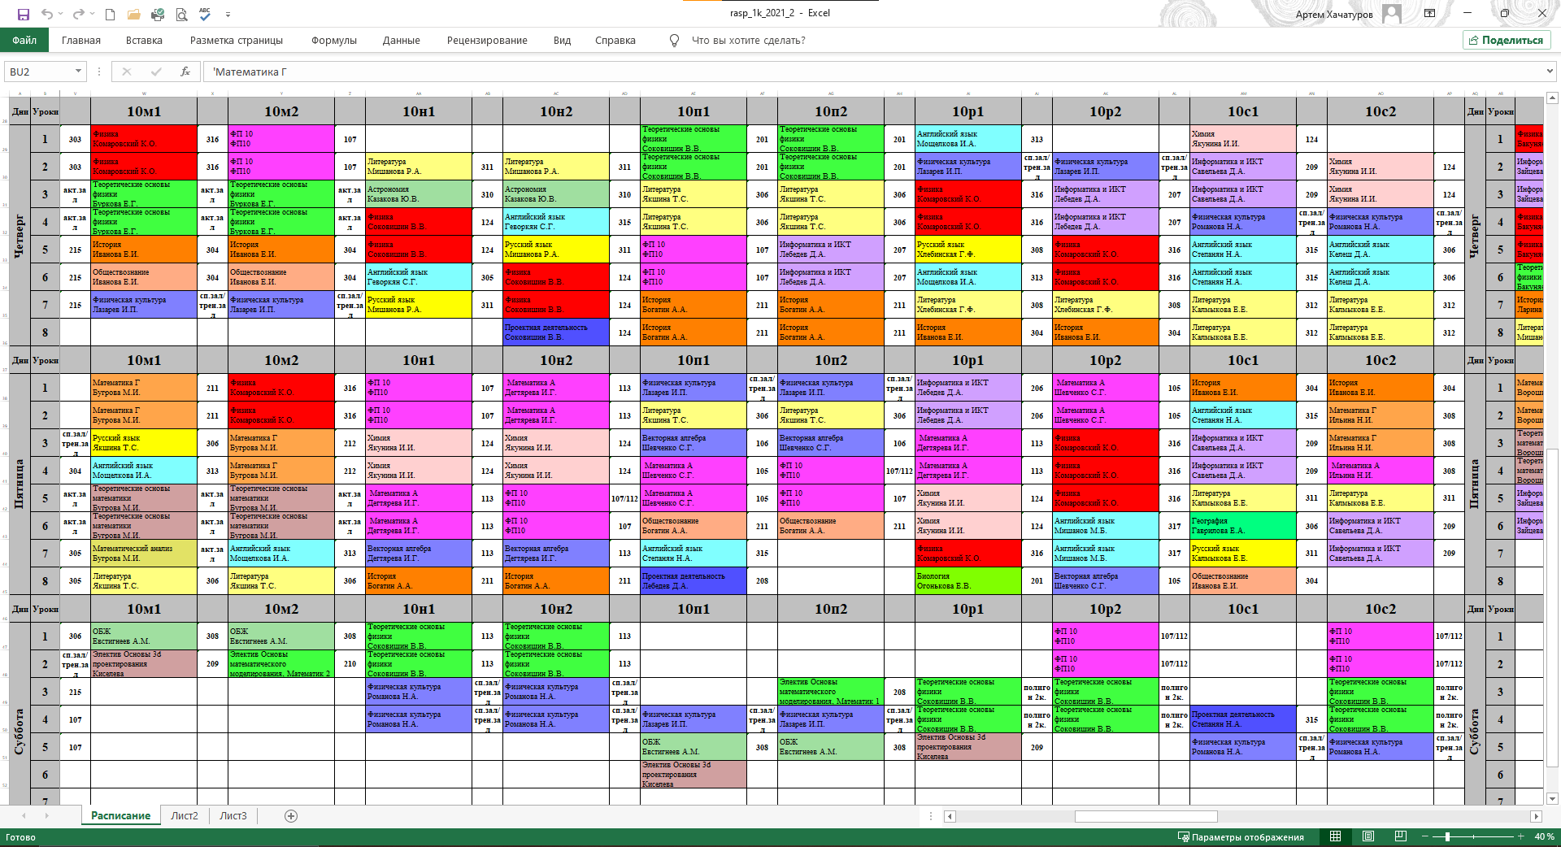


Проблема
Вот так обычно выглядит расписание в школах:
Notes:
Вот так обычно выглядит расписание в школе, крайне громоздко, найти в нём своё расписание ещё можно, но и ошибиться не сложно, хотя для этой задачи есть и другие средства, например МЭШ забегая вперёд, расписание другого класса уже чуть сложнее, но хотя бы возможно, а вот узнать где сейчас или где будет учитель так вообще почти невозможно. Вот эта простыня весит в одном месте в школе, если вдруг происходят какие-то изменения, то появятся в этом формате они совсем не скоро. Вообщем проблемы с актуальностью, простотой поддержки, доступностью для пользователя. Также очень часто у администрации бывают проблемы с донесением какой-то организационной информации

Slide 3
Решение
Интерфейс для доступа к расписанию (чат-бот)
Интерфейс для администрирования расписания
Автономная система
Notes:
В качестве решения мы предлагаем замкнутую систему состоящую из пользовательского интерфейса для получения расписания, например какой-нибудь чат-бот и интерфейс администрирования расписания для инициативной группы учеников, родителей или администрации. То есть, с помощью вашего устройства и нашего чат-бота вы сможете узнавать актуальное расписание для себя или кого-либо из вашей школы, а например администрация получит удобный инструмент для поддержки этого расписания в актуальном виде, рассылки объявлений через чат бота напрямую, а не через 10 чатов в whatsup

Slide 4
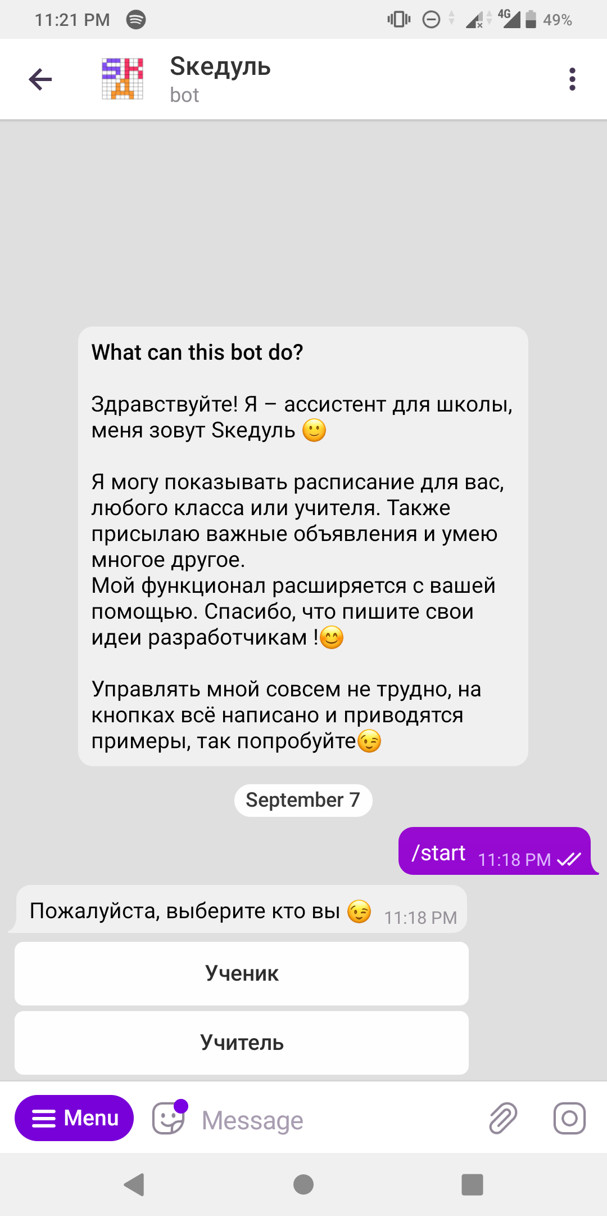
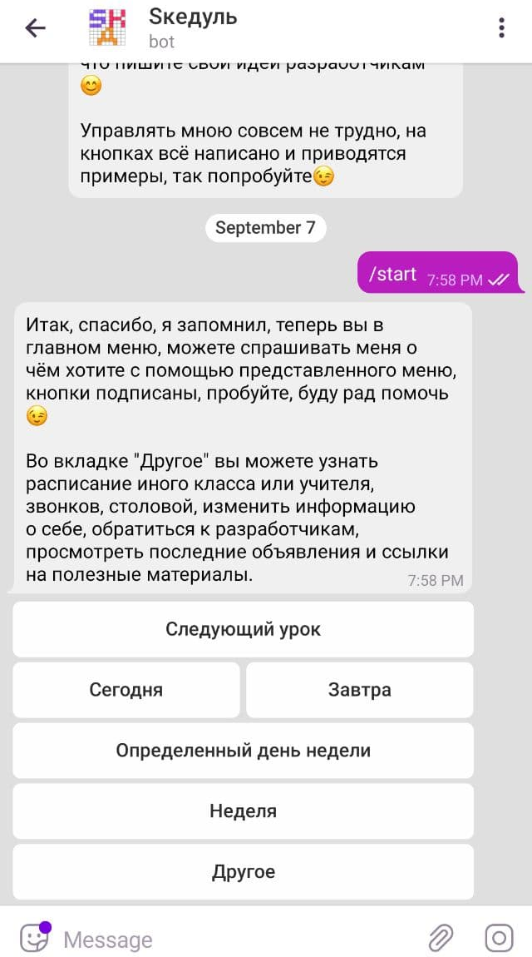
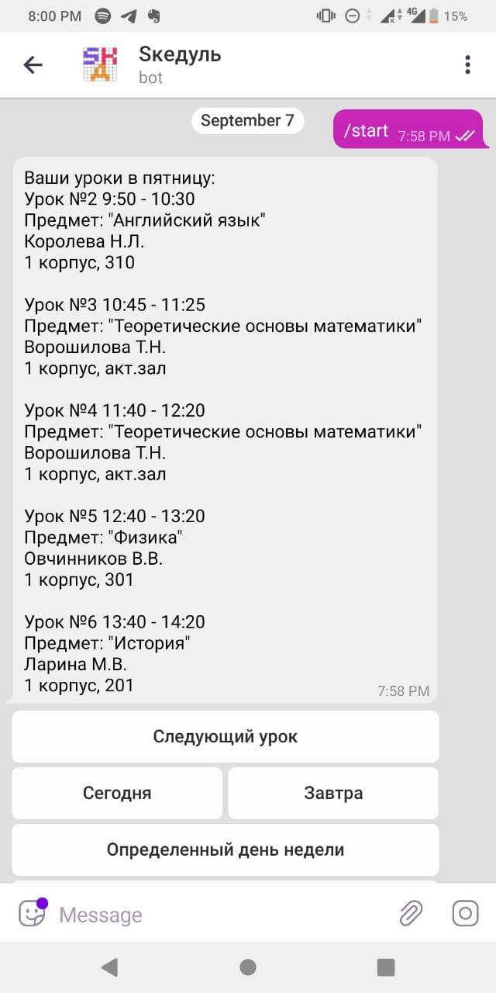
Решение
Notes:
На этом слайде вы видите пример пользовательского интерфейса для доступа к расписанию, сейчас это реализовано через телеграмм-бота, телеграмм выбран как крайне удобная и распространённая платформа. Телеграмм занимает второе место по популярности среди мессенджеров в России

Slide 5
Целевая аудитория:
Люди, заинтересованные в получении актуального расписания:
ученики, учителя, родители.
Люди, заинтересованные в корректировке расписания:
администрация школы, инициативные ученики, родители.
Notes:
Понятно что размер рынка и ЦА у нас большая. Целевая аудитория у нас делится на две части, так как система состоит из двух компонентов. Но внутри этих частей мы не сегментируем ЦА, потому что у всех этих людей одинаковая проблема которую мы решаем.
ДОДЕЛАТЬ!

Slide 6
Конкуренты
Свойство | Sкедуль | МЭШ | Бумажное расписание | Rozklad_bot | Локальные боты
Расписание для себя | + | + | +/– | + | +/–
Поиск расписания для другого учителя/класса | + | – | +/– | – | –
Объявления | + | + | – | – | +/–
Охват учебных заведений | + | + | – | +/– | –
Удобство администрирования расписания | + | + | – | – | –
Notes:
Ну как-то же сейчас расписание смотрят, и это правда, здесь приведены наши основные конкуренты

Slide 7
Описание модели монетизации
Продажа рекламы и подписки
Продажа(интеграция) проекта заинтересованным лицам, компаниям, гос-ву
+ Интересно и полезно
– Сложно
+ Фундаментально
+ Прибыльно
+ Относительно постоянный
+ Простой и рабочий
Notes:
В монетизации наших трудов мы рассматриваем несколько вариантов, пока мы независимы и не столь крупны, то один из вариантов это продажа рекламных сообщений в боте, естественно рекламировать шлак мы не собираемся, в дополнение к этому можно продавать подписку пользователю, которая будет открывать дополнительные функции и отключать рекламу
Когда мы окрепнем, мы конечно же начнём искать место под чьим-то крылом для интеграции или просто продажи системы.

Slide 8
Достижения
На текущий момент телеграмм-бот готов и стабильно работает в пределах нашей школы - @skedule_bot
Меньше чем за сутки после релиза зарегистрировалось 165 пользователей
Спустя 2 недели после релиза проектом пользуется треть всех людей в школе, только за счёт «сарафанного радио»
Notes:
На данный момент интерфейс доступа к расписанию готов и стабильно работает у нас в школе, ботом пользуется {} человек, из них X учеников и Y учителей, посчитать кол-во родителей пока технически невозможно, но мы знаем что они есть, т.к. некоторые из них писали нам идеи по улучшению бота. И учителя и ученики довольны системой.

Slide 9
План развития
Интерфейс доступа к расписанию
Интерфейс администрирования расписания
Масштабирование и внедрение проекта
Notes:
Примерно вот так выглядит план нашего развития. Сейчас мы занимаемся доработкой и улучшениями интерфейса доступа к расписанию, мы прислушиваемся к идеям пользователей и некоторые из них реализуем. Параллельно с этим мы занимаемся подготовкой к созданию интерфейса администрирования расписания, вместе с этим планируем в тестовом режиме подключить ещё несколько школ к системе.

Slide 10
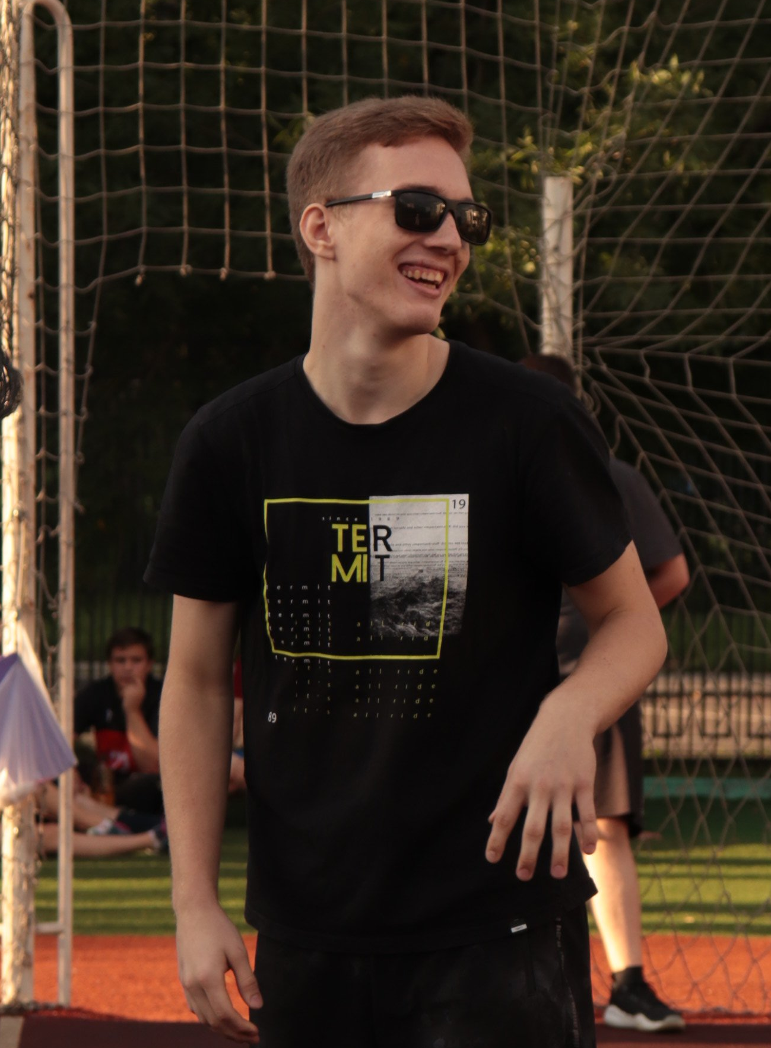
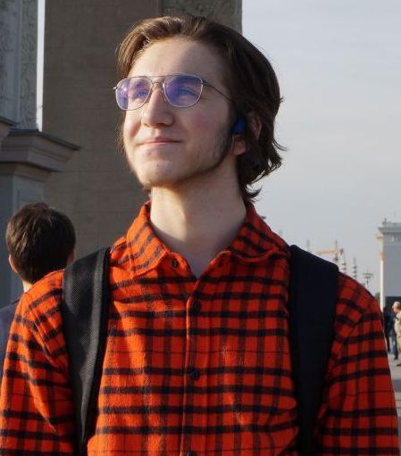

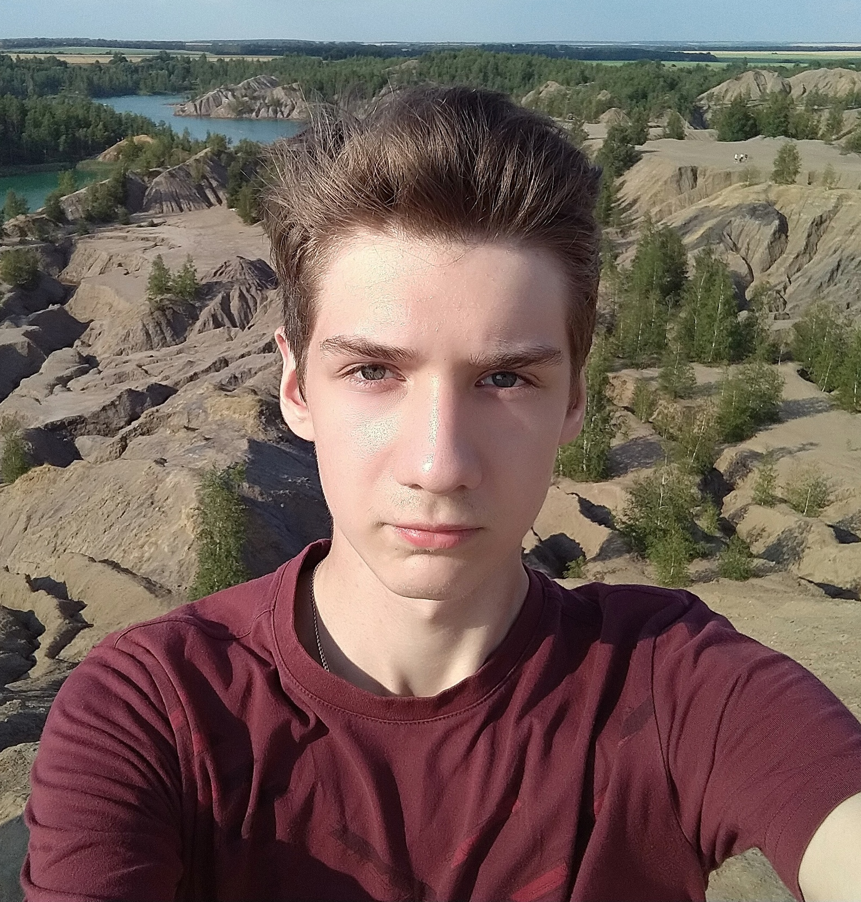
Команда
Доможиров Антон – вторая правая рука технического директора, специалист по алгоритмам
@mrcatcis
Хачатуров Артем –
лидер команды, маркетолог, web-разработчик, дизайнер и вообще человек оркестр :)
@aaartamoshaaa
Хлебнов Савелий –
вторая левая рука технического директора, разработчик,
тестировщик,
Математика
@SaveliyH
Кудрявцев Антон - технический директор, с 2мя парами рук, ответственный за работу всего технического :)
@Dartt0n
Notes:
Наша команда состоит из людей способных реализовать намеченные планы по развитию. Спасибо за внимание.

